Slide 1




Slide 2





Slide 3




Lớp trưởng báo cáo kết quả học tập của lớp trong tuần
Các tổ trưởng báo cáo kết quả hoạt động trong tuần của tổ

Slide 4

Ưu điểm:

Slide 5
Hạn chế:

Slide 6
Góc tuyên dương
Hoa chăm chỉ
Hoa chăm chỉ

Slide 7

Phương hướng hoạt động tuần 17
开头
……………

Slide 8

Chúc mừng sinh nhật Tháng …
….

Slide 9


Chủ đề tuần 16:
KẾ HOẠCH KINH DOANH CỦA LỚP

Slide 10

1. Bình chọn kế hoạch tham gia Hội chợ Xuân của nhà trường.

Slide 11

Viết, vẽ, trình bày về kế hạch kinh doanh của nhóm mình.

Slide 12










Các nhóm khác
Lắng nghe – góp ý – bổ sung

Slide 13






Cả lớp bình chọn kế hoạch kinh doanh khả thi nhất để tham gia Hội chợ Xuân.

Slide 14






Về nhà
+ Nhờ người thân góp ý về kế hoạch kinh doanh của lớp.
+ Nhờ người thân giúp đỡ để chuẩn bị các sản phẩm phục vụ cho kế hoạch kinh doanh của mình

Slide 15
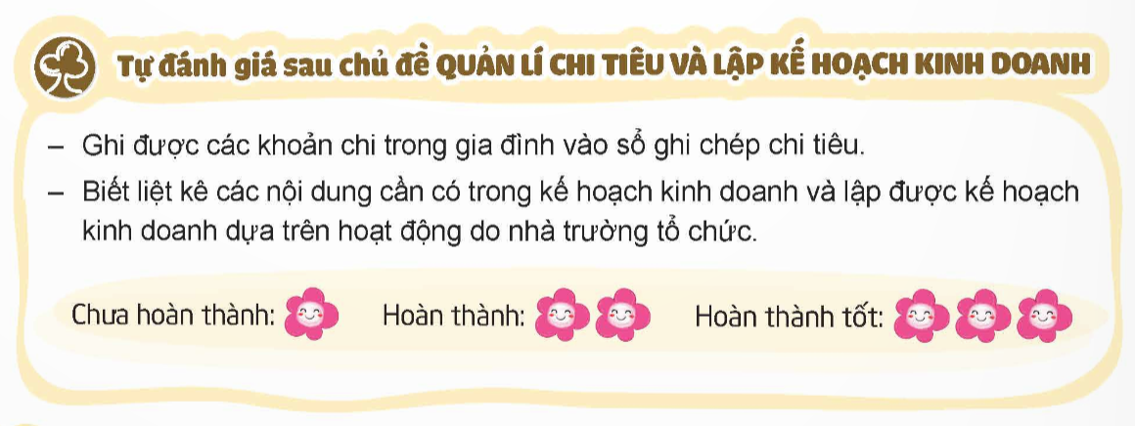

Slide 16



